Slide 1


Gestion XML/XSLT de données d’interaction protéine-protéine
Responsable Scientifique : Florian IRAGNE
Responsable Pédagogique : Mohamed MOSBAH
Groupe :
CEZANNE Emmanuel CROS Sébastien
EVEN Claire JOLIBERT Nicolas
MARQUES Sandrine ROUMEGOUS Christophe
  SABLAYROLLES Patrick THOMAS-NELSON René

Slide 2
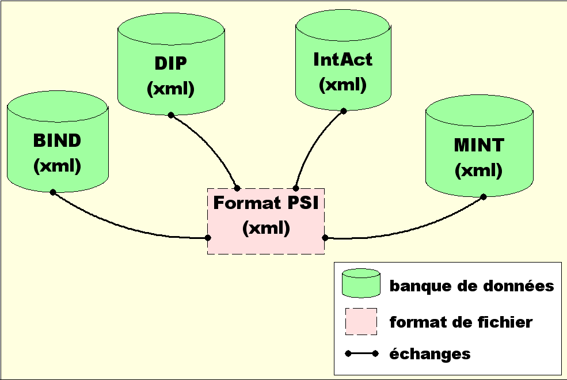
Contexte

Slide 3
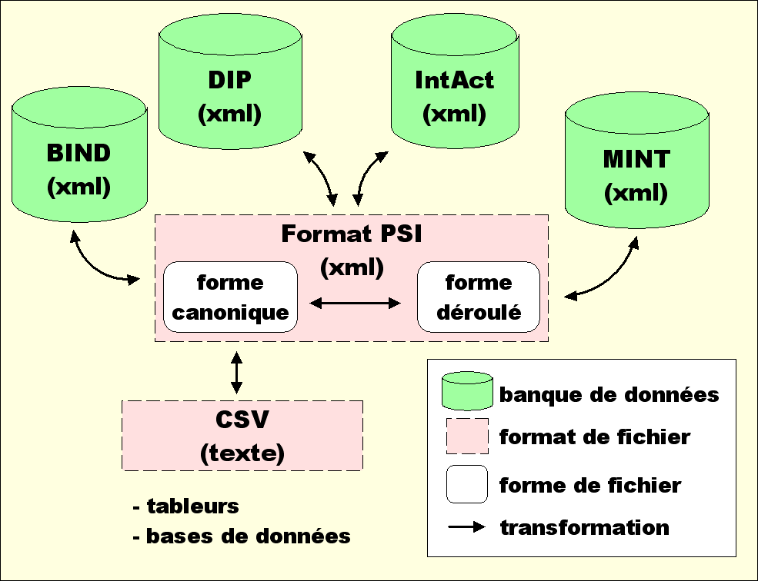
Besoins

Slide 4
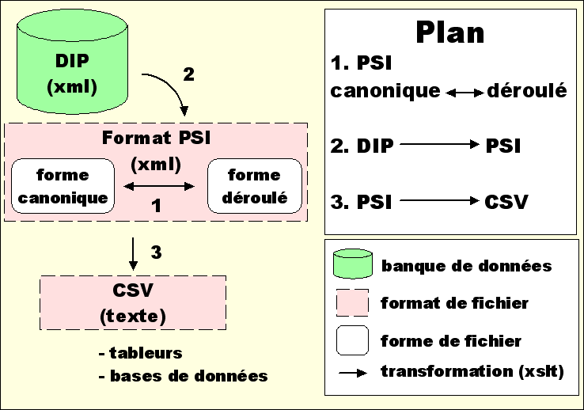
Notre travail

Slide 5
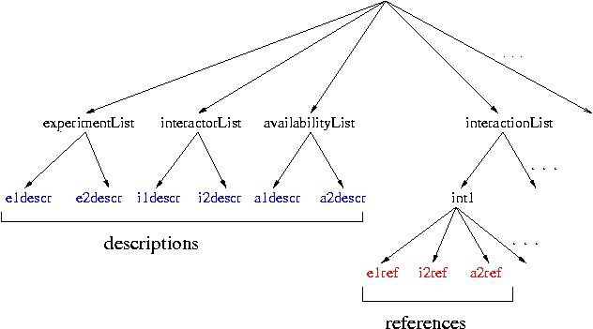
PSI canonique

Slide 6
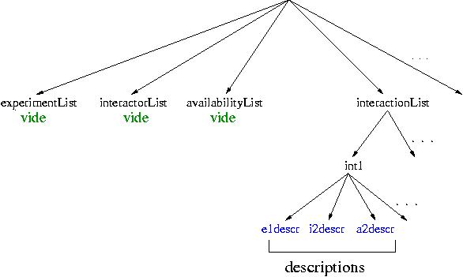
PSI déroulé

Slide 7


Transformations entre les formats
PSI canonique et PSI déroulé
Outil PSIc → PSId
PSI canonique
PSI déroulé
Outil PSId → PSIc

Slide 8
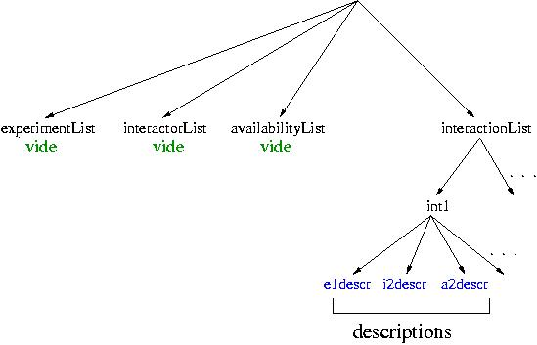



Principe de la transformation
PSI déroulé vers PSI canonique
e1Ref i2Ref a2Ref

Slide 9
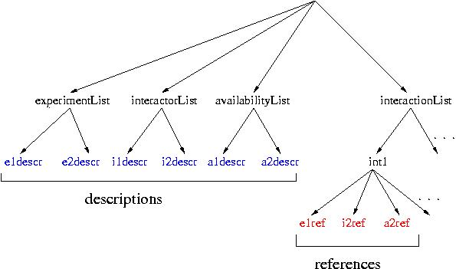

Principe de la transformation
PSI canonique vers PSI déroulé

Slide 10
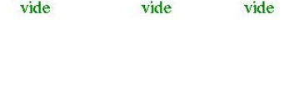
Principe de la transformation
PSI canonique vers PSI déroulé

Slide 11
Database of Interacting Proteins
Développé par l’U.C.L.A. en 1999
7134 protéines
18488 interactions

Slide 12
Structure de fichier DIP
project
attributes
Node
id name
edge
id from to
att
feature
feature

Slide 13
Transformation du format DIP vers le format PSI canonique
DIP_to_MIFn.xls
Fichier DIP
Fichier PSI
canonique
node
edge
interactorList
interactionList

Slide 14
Transformation du format DIP vers le format PSI canonique
Pas de perte d’information
5 fichiers de travail
1 fichier global

Slide 15
Transformation du format DIP vers le format PSI canonique
Données d’entrée incomplètes
Données d’entrée non homogènes
Tous les résultats valides

Slide 16

Transformation du format PSI vers le format CSV
MIFn_to_CSV.xsl
Fichier PSI
Fichier CSV
Format répandu
Facilité de traitement
Lisible et clair

Slide 17
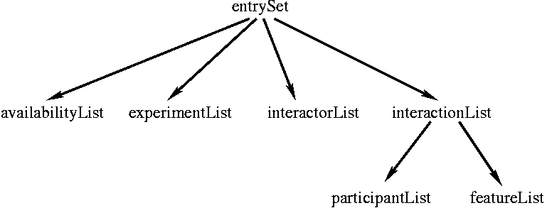

Structure de PSI

Slide 18
Structure de PSI

Slide 19
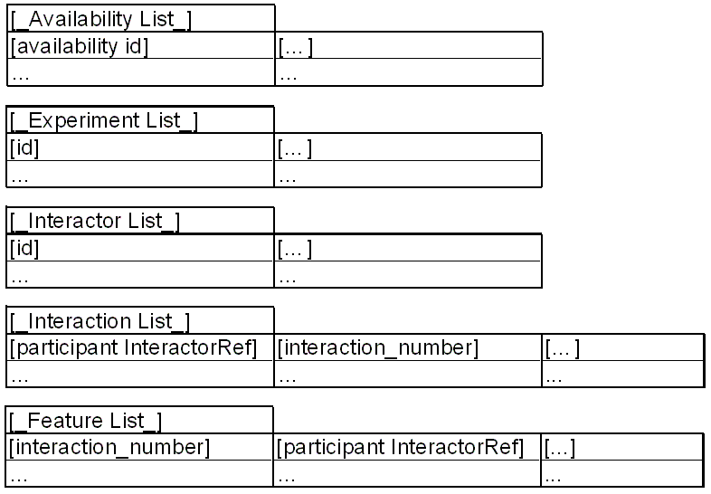
Structure du fichier CSV

Slide 20
Bilan
Autres outils :
MIF_view.xsl :
visualisation d’un fichier PSI canonique en HTML
DIP_to_MIFn_report.xsl :
produit un rapport de la transformation DIP vers PSI en HTML

Slide 21
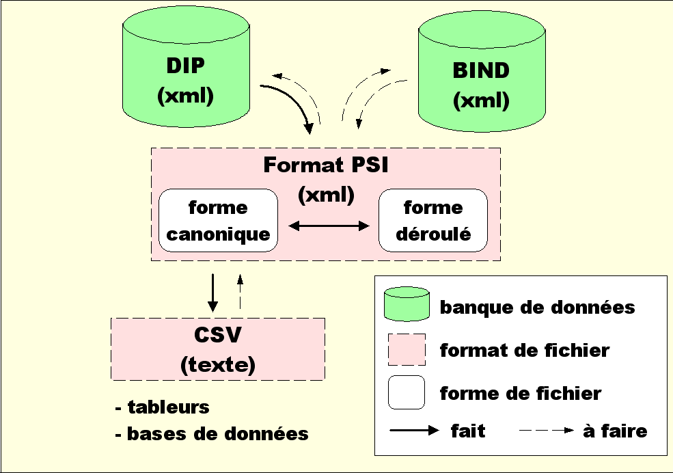
Perspectives

Slide 22
Bilan
Objectifs du cahier des charges atteints
5 outils réalisés (http://psidev.sourceforge.net)
Création d’un format (CSV)
Problèmes de changement de XSD
Apprentissage de XML / XSLT
Participation au projet PSI (H. Hermjakob)

Slide 23
Bilan
Objectifs du cahier des charges atteints
5 outils réalisés (http://psidev.sourceforge.net)
Création d’un format (CSV)
Problèmes de changement de XSD
Apprentissage de XML / XSLT
Participation au projet PSI (H. Hermjakob)

